Slide 1


基於深度強化學習的行動機器人
動態環境局部路徑規劃
機器人在動態環境中的路徑規劃示意圖
結合 SAC + DWA + Tile Coding + Non-sparse Reward
簡單來說：
讓機器人在充滿移動障礙物的環境中，
能夠自動學習如何更聰明、更平穩地找到最佳路徑
2024年8月12日

Slide 2

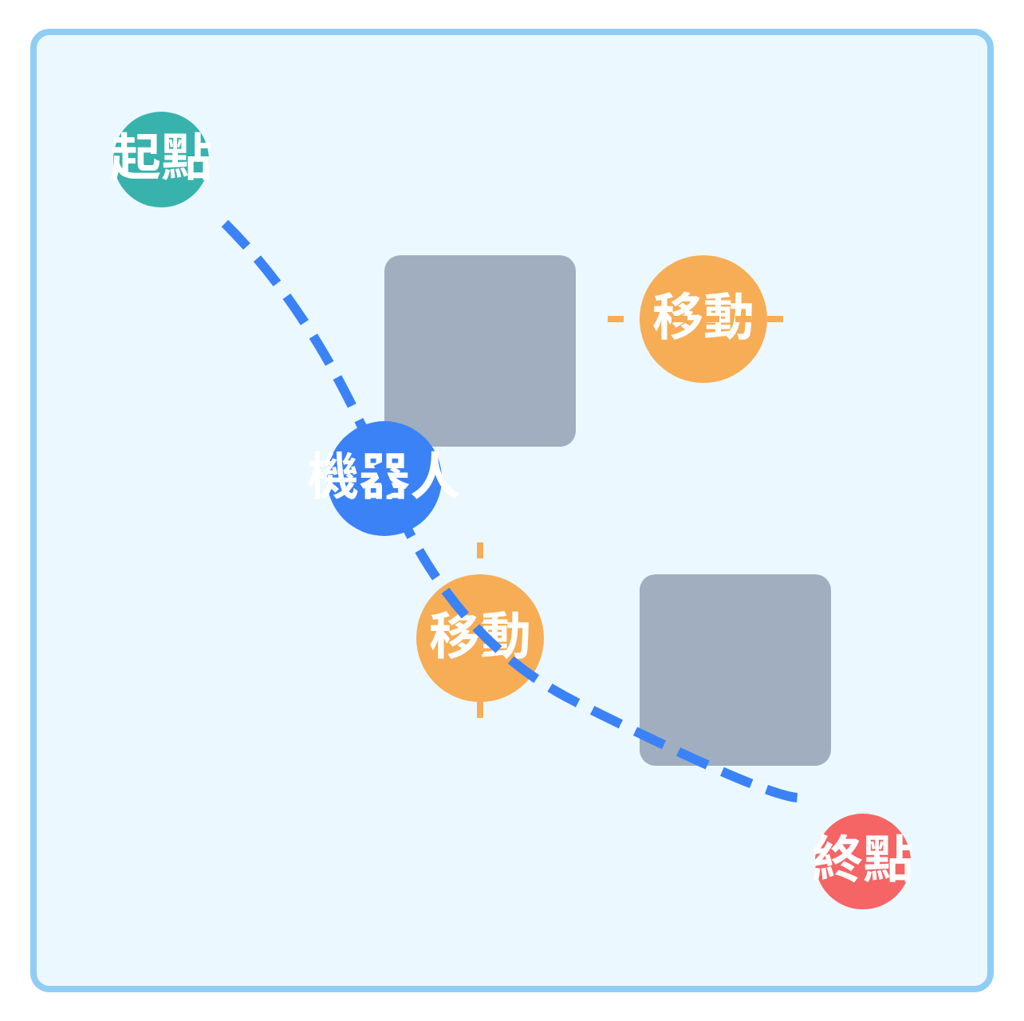
背景與動機
機器人在動態環境中的挑戰
需要
即時反應
（像人類開車一樣，能隨時應對突發狀況）
需要平衡
避障
、
平穩移動
和
路徑長度
三個目標
環境中的物體不斷移動，增加了決策難度
傳統方法的限制
DWA
：動態窗口法 - 像是機器人的「視野範圍」，但參數固定，缺乏自我調整能力
APF
：人工勢場法 - 把目標想成「磁鐵」，障礙物想成「同極」，但容易卡在局部最佳點
深度強化學習的潛力與挑戰
深度強化學習：
讓機器人通過「嘗試-錯誤-獎勵」的方式，自己學會最佳行動方式
潛力
：能自我調整、自我學習、處理複雜情況
動態環境中的路徑規劃挑戰：機器人需要在移動障礙物中找到安全且高效的路徑
挑戰
：稀疏獎勵問題（很少得到反饋）、高維狀態難學習、樣本效率低
2

Slide 3





為什麼選擇讀這篇論文
論文的創新整合
與現有方法比較
SAC（軟演員-評論家算法）
：
特性
ASAC
傳統DRL
傳統DWA
一種「自我調整探索程度」的學習方法，就像學生知道何時該多嘗試新方法，何時該專注用已知方法
自動調整參數
DWA（動態窗口法）
：
安全性保障
提供「安全保障」的傳統方法，確保機器人不會撞到障礙物，就像汽車的防撞系統
改善環境理解
Tile Coding（瓦片編碼）
：
改善機器人「理解環境」的能力，就像把模糊的地圖變得更清晰，幫助更準確判斷
持續學習反饋
不適用
Non-sparse Reward（非稀疏獎勵）
：
動態環境適應
提供「持續反饋」而非只有成功/失敗的信息，就像學習過程中不斷得到「冷熱提示」
完整的方法論設計與驗證
簡單來說：
針對動態環境的局部規劃進行
系統性設計
這篇論文結合了
傳統方法的安全性
和
AI的自適應能
提出新的路徑評估指標：
平均路徑偏差
（測量路徑與理想直線的偏離程度）
力
， 讓機器人在複雜環境中更聰明地規劃路徑
在
四種不同動態環境
中進行全面測試，證明方法的適應性
3

Slide 4

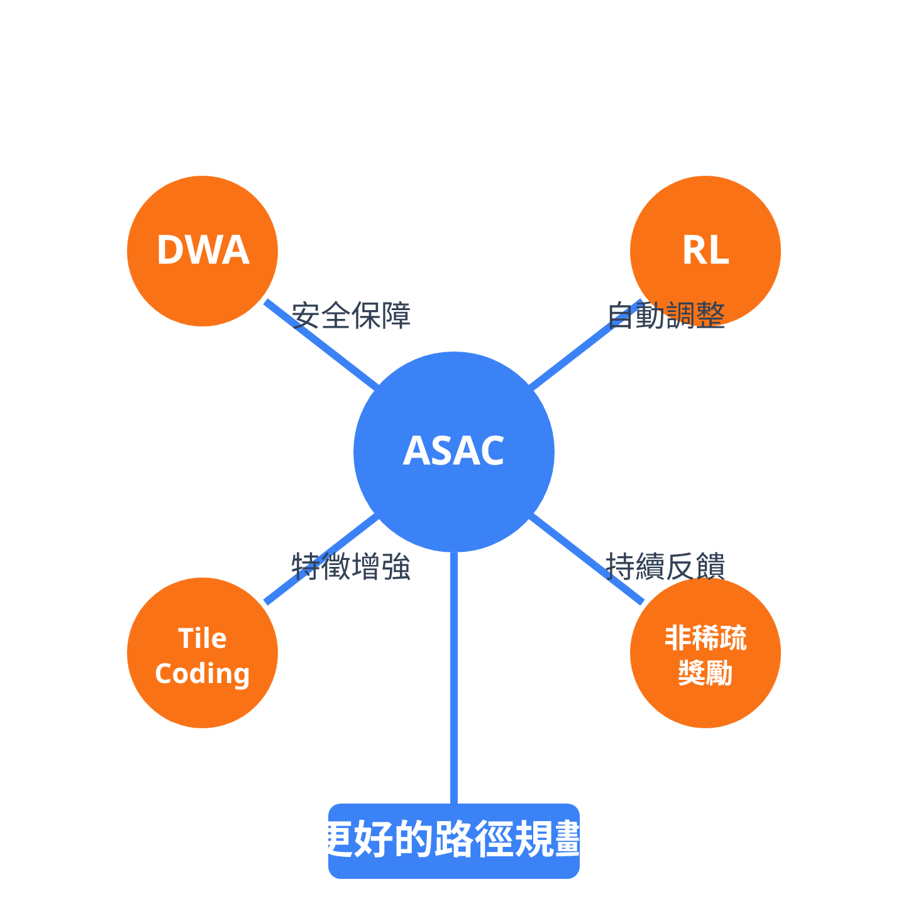
核心改進與設計理念
為什麼結合傳統方法與深度強化學習？
DWA：提供安全保障
白話解釋：
就像開車時的「視野範圍」，確保機器人不會撞到障礙物，提供物理上
可行的移動方式
RL：自動調整參數
白話解釋：
況調整駕駛方式
讓機器人自己學習如何調整DWA的重要參數，就像人類會根據不同路
Tile Coding：增強特徵表示
白話解釋：
幫助機器人更好地「理解」環境狀態，就像把模糊的地圖變成清晰的網
格，減少混淆
非稀疏獎勵：提供持續反饋
白話解釋：
不只在終點給獎勵，而是全程給予反饋，就像學習時不只看期末考，還
ASAC方法的四大核心技術組件如何協同工作
有平時小測驗
4

Slide 5

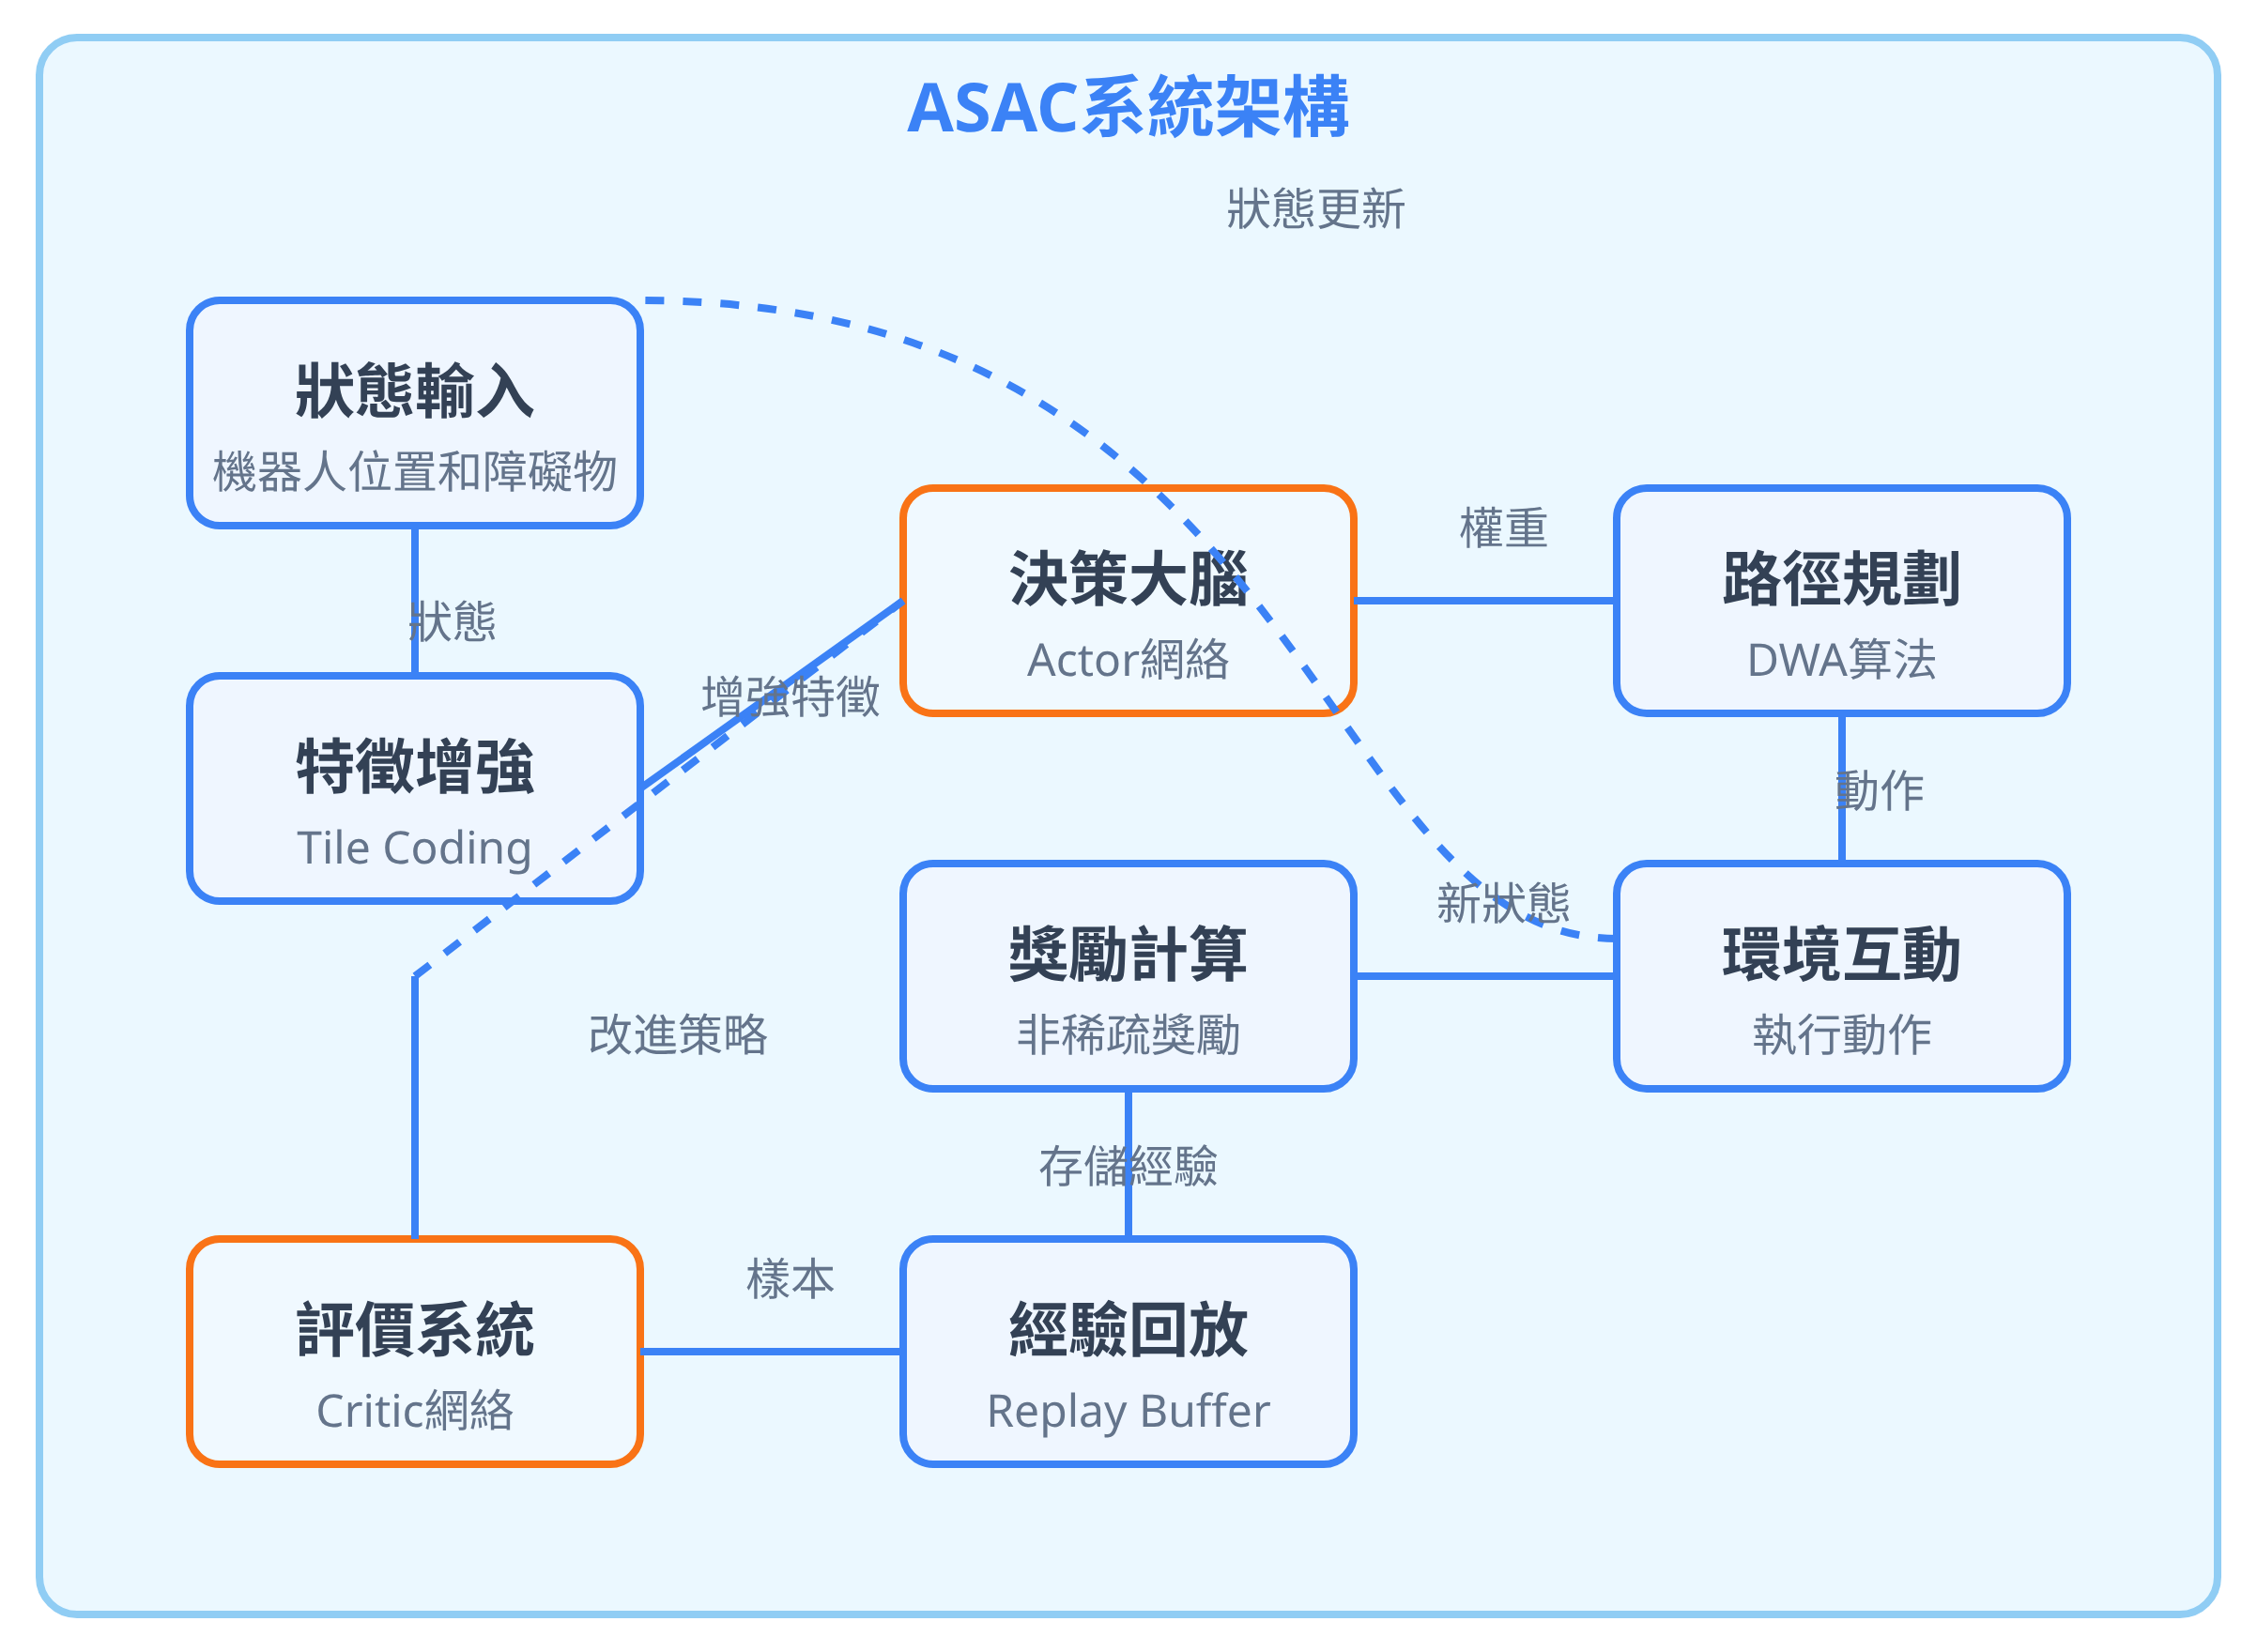
系統架構
ASAC系統組件
狀態輸入
：機器人的位置、速度和周圍障礙物的信息
（就像人開車時看到的路況）
Actor網絡
：決策大腦，輸出DWA的三個權重參數
（相當於決定「轉向重要性」、「避障重要性」和「速度重要性」）
DWA算法
：根據權重選擇最佳速度組合
（像是根據路況決定該轉彎還是直行）
環境互動
：執行動作並獲取新狀態與獎勵
（實際行駛並觀察結果）
經驗回放
：存儲過去的經驗樣本
（記住過去的駕駛經驗）
Critic網絡
：評估動作的好壞，幫助改進策略
（像是自我反思：「這個決定好不好？」）
自動熵調整機制
什麼是熵調整？
自動平衡「探索新路徑」和「利用已知好路徑」的機制
就像人類在新環境中：
ASAC系統架構圖：整合SAC、DWA、Tile Coding和非稀疏獎勵的完整學習循環
- 剛開始會多嘗試不同路線（高探索）
- 熟悉後會走已知的最佳路線（高利用）
5

Slide 6
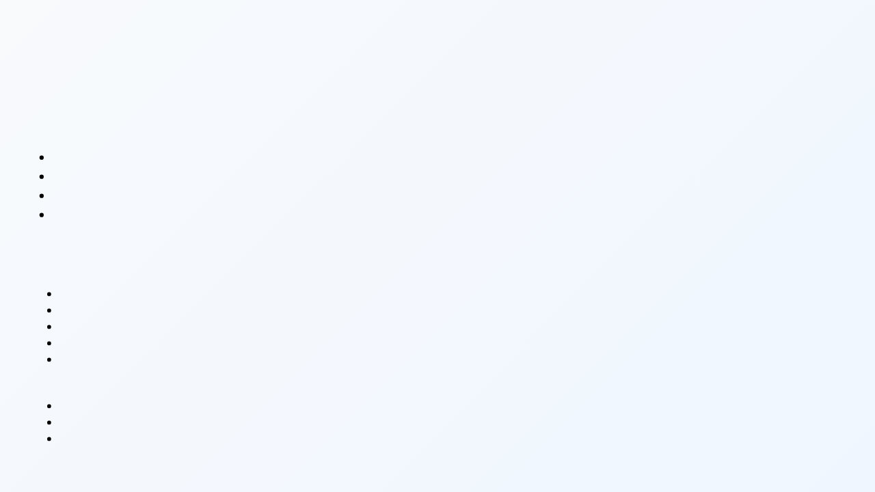
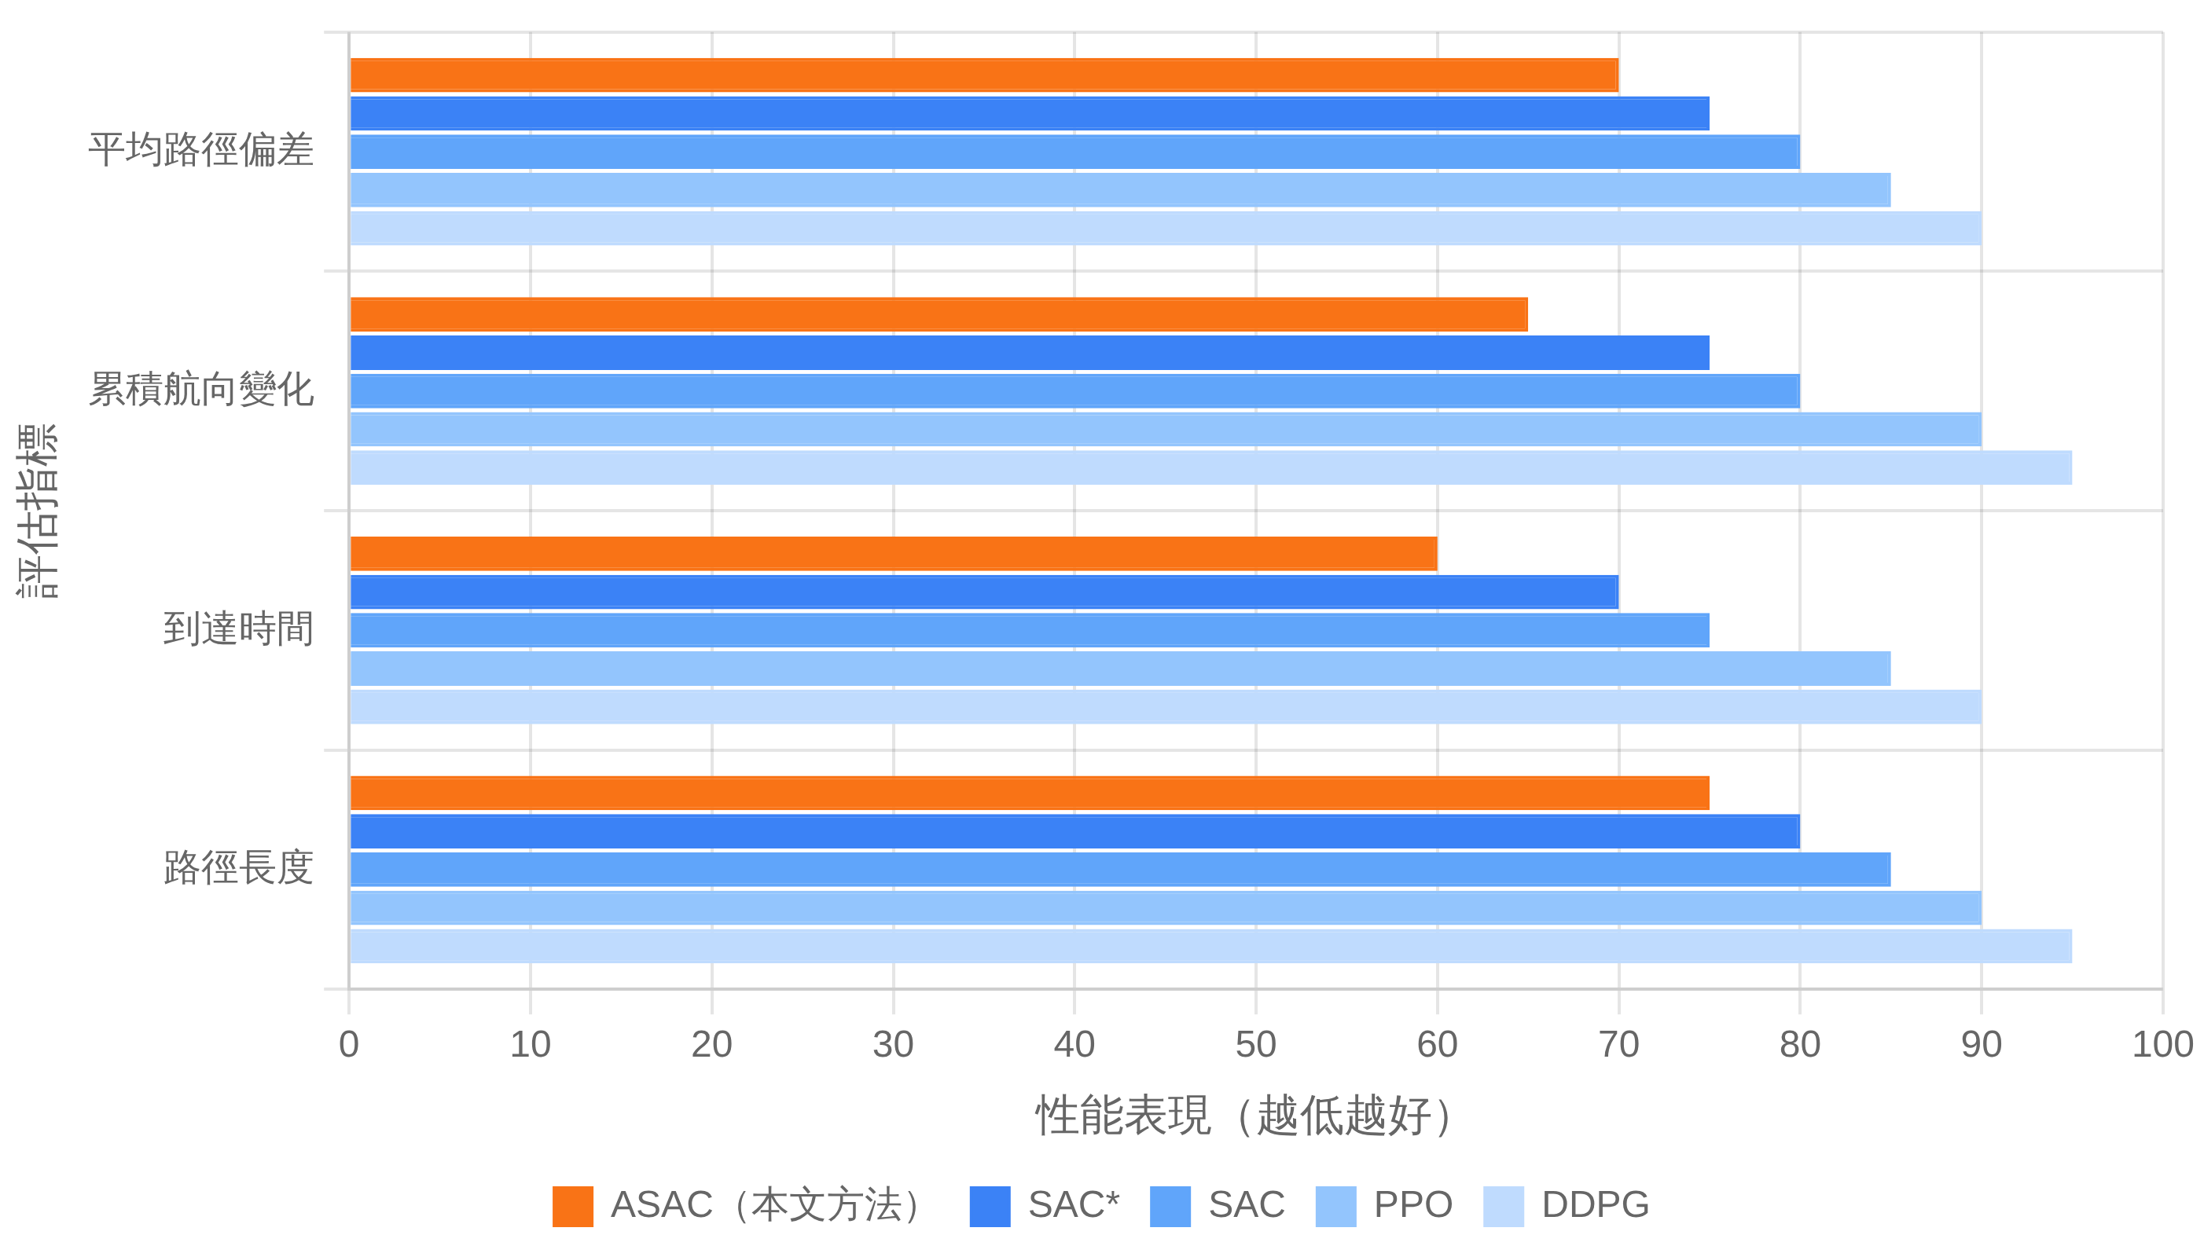
實驗設計與比較
測試場景
在四種不同的環境中測試算法表現：
環境1
：單一移動障礙物與機器人交叉
環境2
：多個移動障礙物（6個）
環境3
：混合障礙物（2動態+4靜態）
環境4
：擁擠場景（10靜態+2動態）
比較方法與評估指標
比較算法
：
DDPG
：確定性策略梯度（類似直接學習最佳動作）
PPO
：近端策略優化（穩定但保守的學習方法）
SAC
：軟演員-評論家（平衡探索與利用）
SAC*
：帶自動熵調整的SAC
ASAC
：本文提出的自適應SAC
各算法在四種環境中的性能比較（數值越低越好，相對表現百分比）
評估指標
：
平均路徑偏差
：路徑與直線距離的偏差（越小越好）
實驗結果摘要：
ASAC在所有指標上都優於其他方法，特別是在
到達時間
和
累積航向
累積航向變化
：轉彎平滑度指標（越小越平穩）
變化
方面表現最佳，證明了其在動態環境中的適應性和效率。
到達時間
：完成任務所需時間（越短越好）
6

Slide 7

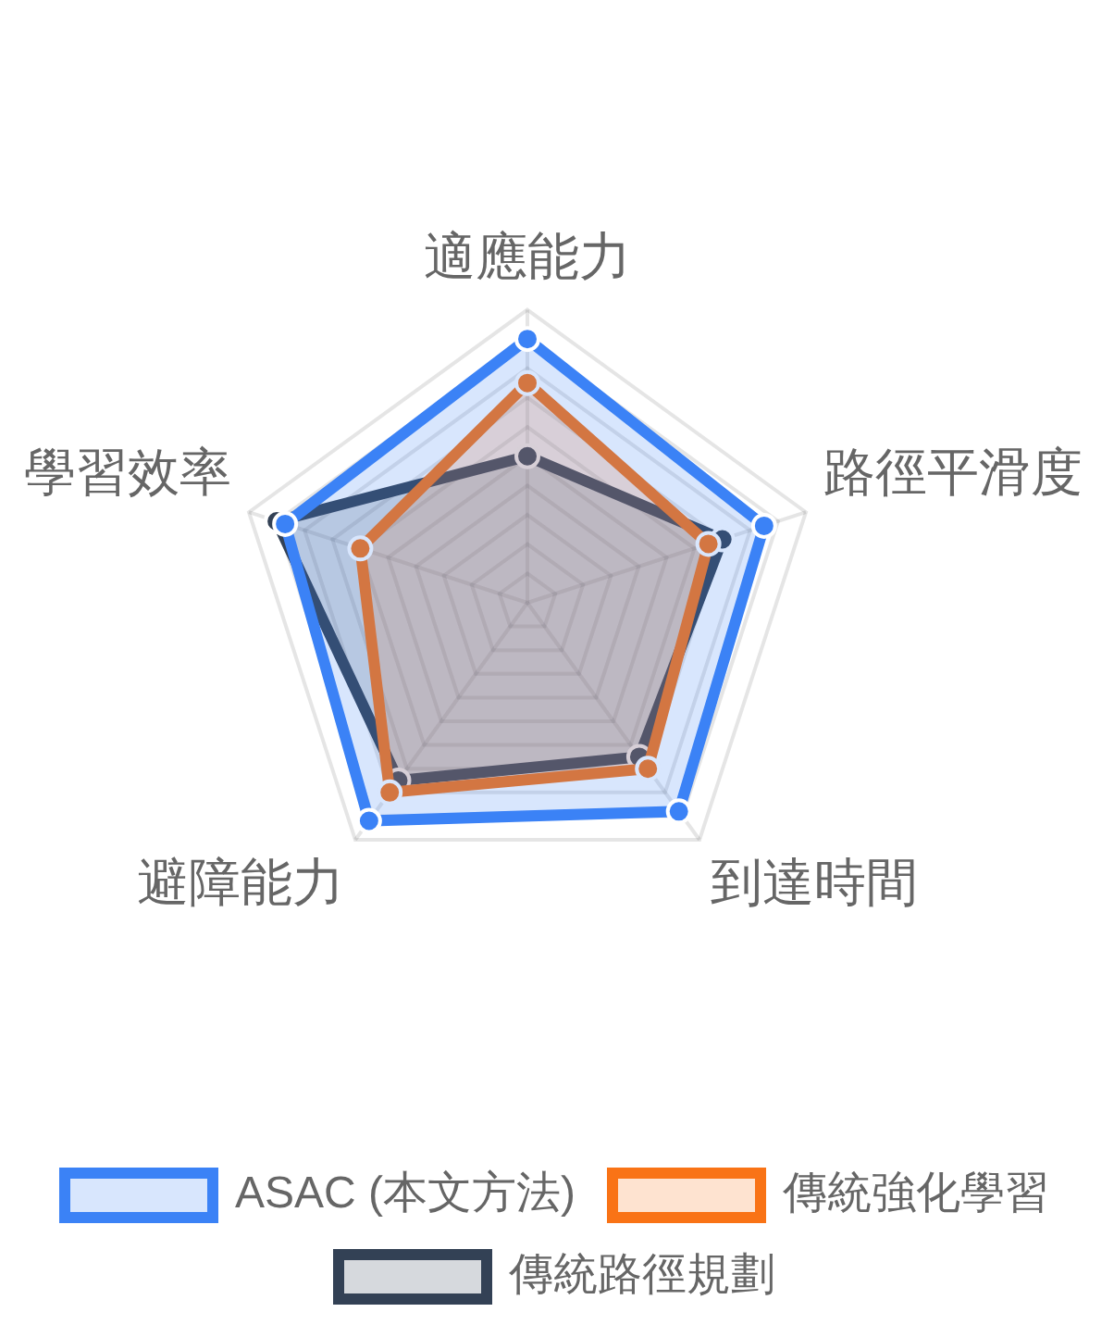





優點與貢獻
ASAC 算法的主要優勢
即時適應能力
能夠根據環境變化自動調整參數，就像老司機能隨時應對不同路況
傳統方法使用固定參數，而ASAC能自動調整DWA的權重參數
路徑品質提升
產生更平滑、更短、更精確的路徑，減少不必要的繞路和急轉彎
實驗顯示比其他方法有更小的路徑偏差和更平滑的軌跡
學習效率提高
使用「非稀疏獎勵」設計，就像給學生提供更詳細的評分而非僅是及格/不及格
非稀疏獎勵：在每個時間步都提供有意義的反饋，而非只在終點才給獎勵
特徵表示增強
使用「瓦片編碼」技術，幫助機器人更好地理解自己的狀態，減少混淆
瓦片編碼：將連續空間分割成多個重疊的網格，提高特徵表示能力
ASAC 與其他方法在不同性能指標上的比較
簡單來說：
ASAC結合了傳統方法的安全性和強化學習的適應性，就像是給機器人配備了「經驗」和「學習
能力」，讓它能在複雜環境中更聰明地規劃路徑。
7

Slide 8

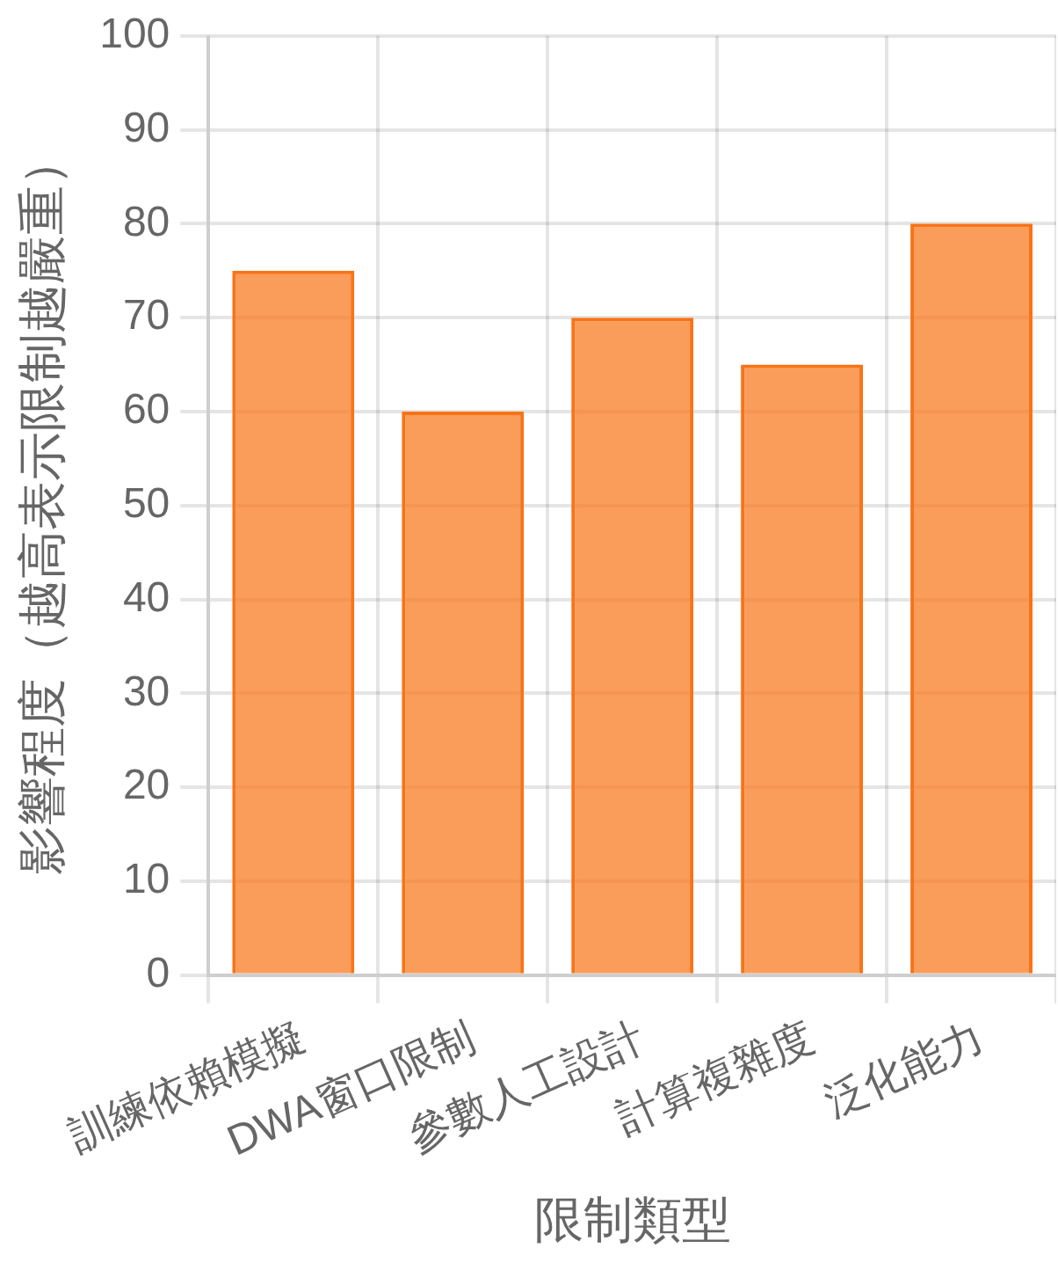


缺點與限制
ASAC 方法的局限性
訓練依賴模擬環境
需要在模擬環境中大量訓練才能應用到真實世界，就像飛行員需要先在模擬器中練習
真實部署時需要解決「模擬到現實」(sim2real)的差異問題
DWA預測窗口有限
只能預測短時間內的情況，在高速或複雜環境中可能不夠，就像只能看到前方10米的路
DWA算法本身的局限性：只考慮有限時間窗口內的障礙物運動
參數設計仍需人工干預
獎勵函數和Tile Coding參數需要人工設計，不能完全自動化，就像需要人為設定學習目標
獎勵函數設計是強化學習中的常見挑戰，需要專業知識和經驗
計算複雜度較高
比傳統方法需要更多計算資源，可能影響實時性能，特別是在資源受限的機器人平台上
ASAC方法的主要限制及其影響程度評估
神經網絡的前向傳播和DWA算法結合增加了計算負擔
未來改進方向：
泛化能力有待驗證
針對這些限制，可以探索
域適應技術
、
長時間預測模型
在訓練環境之外的場景表現需要進一步測試，就像學生能否將課堂知識應用到實際問題
和
自動參數調整
等方法來進一步提升系統性能
論文中只測試了四種環境，更多複雜場景的適應性尚未充分驗證
8

Slide 9
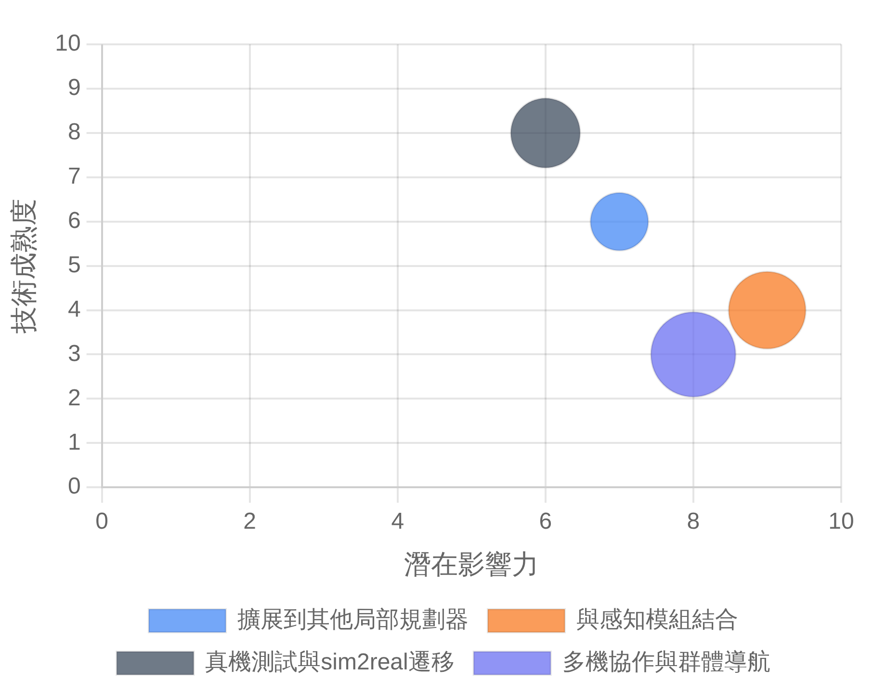
啟發與未來工作
擴展到其他局部規劃器
將ASAC方法應用於其他規劃器，如
TEB
（時間彈性帶，像是有彈性的路徑規
劃）和
MPC
（模型預測控制，像是預測多步未來的控制方法）
與感知模組結合
開發
端到端感知-規劃
系統，讓機器人直接從相機或雷達數據學習路徑規劃，
減少中間處理步驟，就像人類直接從視覺判斷如何行走
真機測試與sim2real遷移
研究
domain adaptation
（領域適應）技術，解決模擬到真實環境的差異問
題，就像把在遊戲中學到的駕駛技能應用到真實道路上
未來研究方向的潛在影響與技術成熟度評估
多機協作與群體導航
擴展到
多機器人協同
場景，研究群體智能與分散式決策，就像鳥群飛行時能
白話解釋：
自動保持隊形並避免碰撞
泡泡越大 = 研究潛力越大
右側 = 影響力高
上方 = 技術已較成熟
9

Slide 10

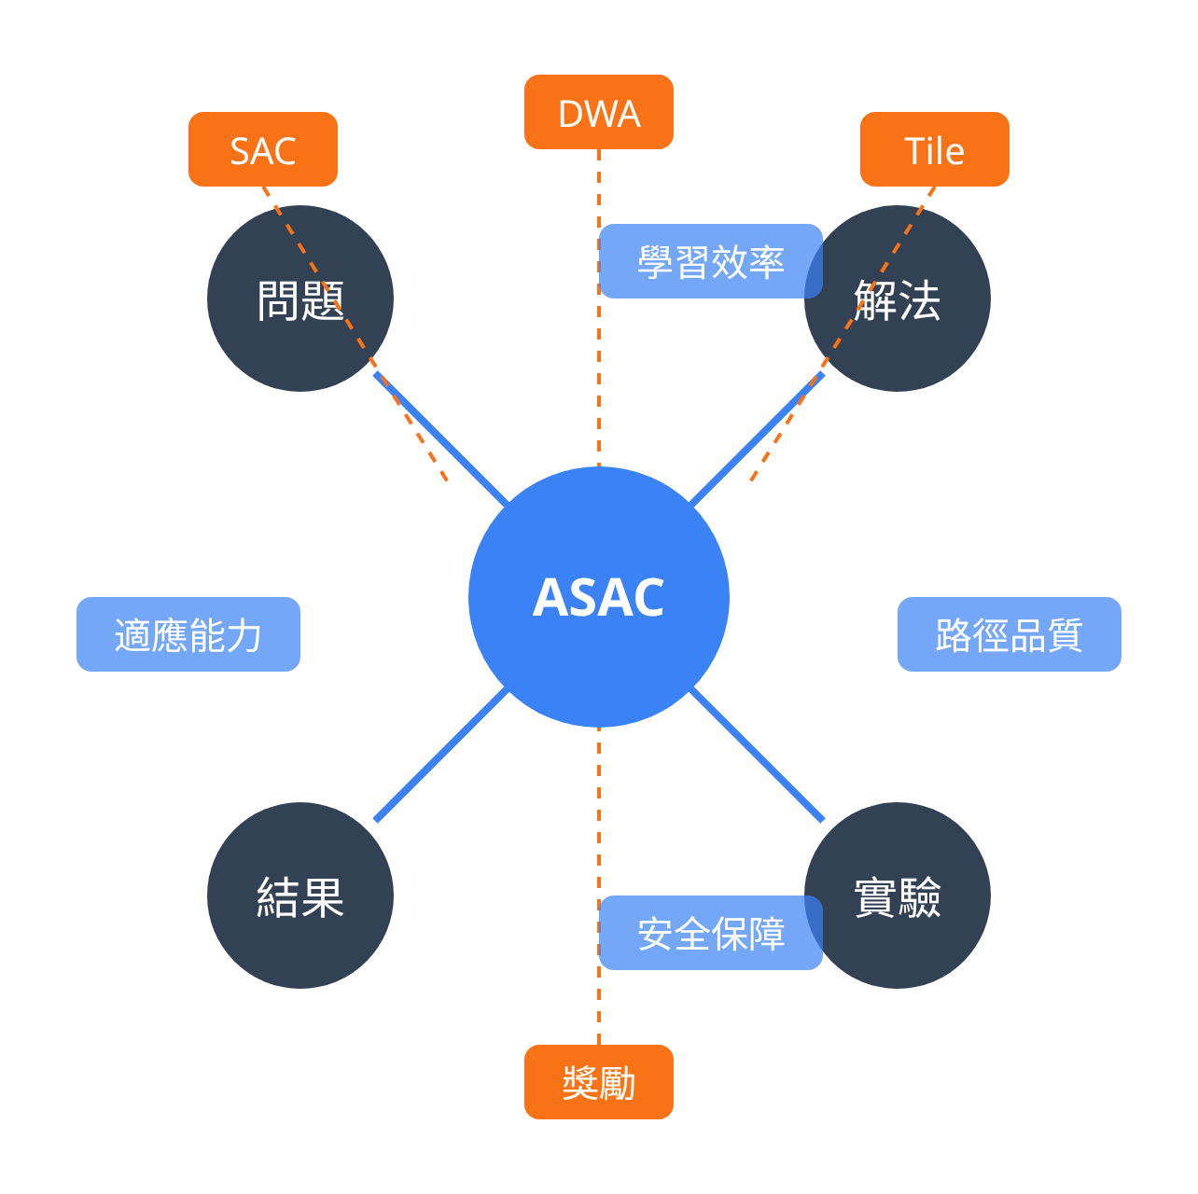

總結
研究回顧
問題
：機器人在有移動障礙物的環境中，需要即時找到安全、平穩且較短的路徑
解法
：ASAC算法結合了四大技術：
SAC
（自動調整探索程度的學習方法）
DWA
（提供安全保障的傳統方法）
Tile Coding
（改善環境理解的特徵增強技術）
非稀疏獎勵
（提供持續反饋加速學習）
優勢
：比傳統方法和其他強化學習方法表現更好
更好的適應能力（能應對不同環境）
更平滑的路徑（減少急轉彎）
更短的到達時間（提高效率）
未來方向
：可延伸到其他應用領域
應用到其他路徑規劃器（如TEB、MPC）
與感知系統結合（端到端學習）
ASAC研究概念圖：整合四大技術組件，解決動態環境路徑規劃問題
真實機器人測試與模擬到現實的遷移
多機器人協同導航
核心啟示：
結合傳統方法的安全性和AI的適應性，能創造出更智能
"ASAC展現了人工智能與傳統方法結合的優勢，讓機器人在複雜環境中更聰明地規劃路徑，但真實應用仍需克服模擬與現實差異的挑戰。"
的機器人導航系統
10

